Slide 1


行政院衛生署屏東醫院藥劑科 江吉文 主任
推動行政院衛生署署立醫院實證醫學
科技交流與電子資料庫共享平台計畫
2013行政院衛生署
全國實證醫學種子人員
培訓工作坊
文獻評讀—RCT
Office Phone: (08)7363011 Ext. 2170
E-mail: pharma@mail.pntn.doh.gov.tw

Slide 2






實證醫學五步驟
形成問題 Question forming
搜尋證據 Finding evidence
評估執行 Evaluating performance
臨床應用 Evidence application
嚴格評讀 Critical appraisal

Slide 3
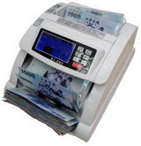

真假虛實

Slide 4

文獻評讀之目的
文獻是否可以回答你的臨床問題
評估作者提供的研究設計與研究數據結果足不足以達到作者所下的結論

Slide 5
嚴格的文獻評讀
清楚地描述挑選文獻的理由
正確使用文獻評讀指南工具
正確且嚴謹的評讀「效度」與「效益」
  「效度」：族群代表性合適；結果可靠、精確
  「效益」：結果的重要性及其統計與臨床意義
正確地評定證據等級
評讀文獻(critical appraisal)是在認識實證醫學時，被覺得較耗費精力且不容易理解的步驟。

Slide 6

清楚地描述挑選文獻的理由
符合臨床情境(PICO)
最適研究設計
有全文可下載
最高證據等級
SCI IF較高

Slide 7
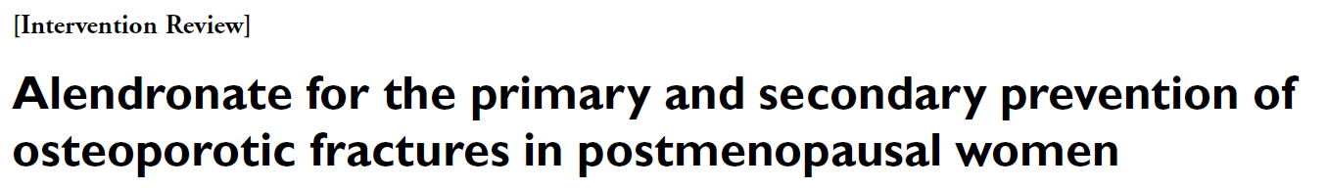
清楚地描述挑選文獻的理由
 | Systematic review | Our PICO
P | postmenopausal women | □ YES □ NO
I | alendronate | □ YES □ NO
C | placebo | □ YES □ NO
O | fractures | □ YES □ NO

Slide 8

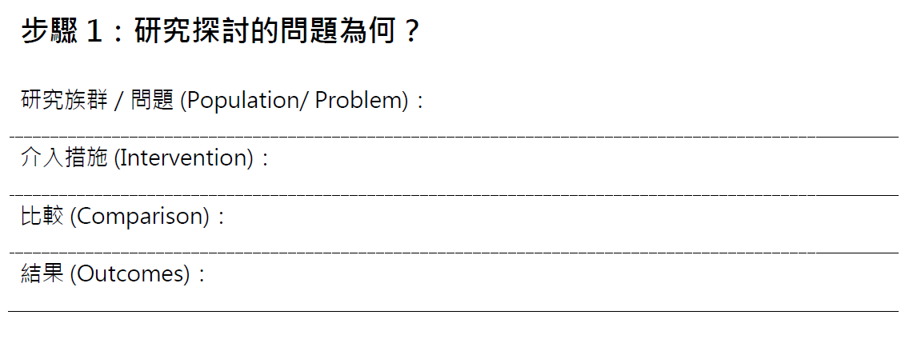

Slide 9
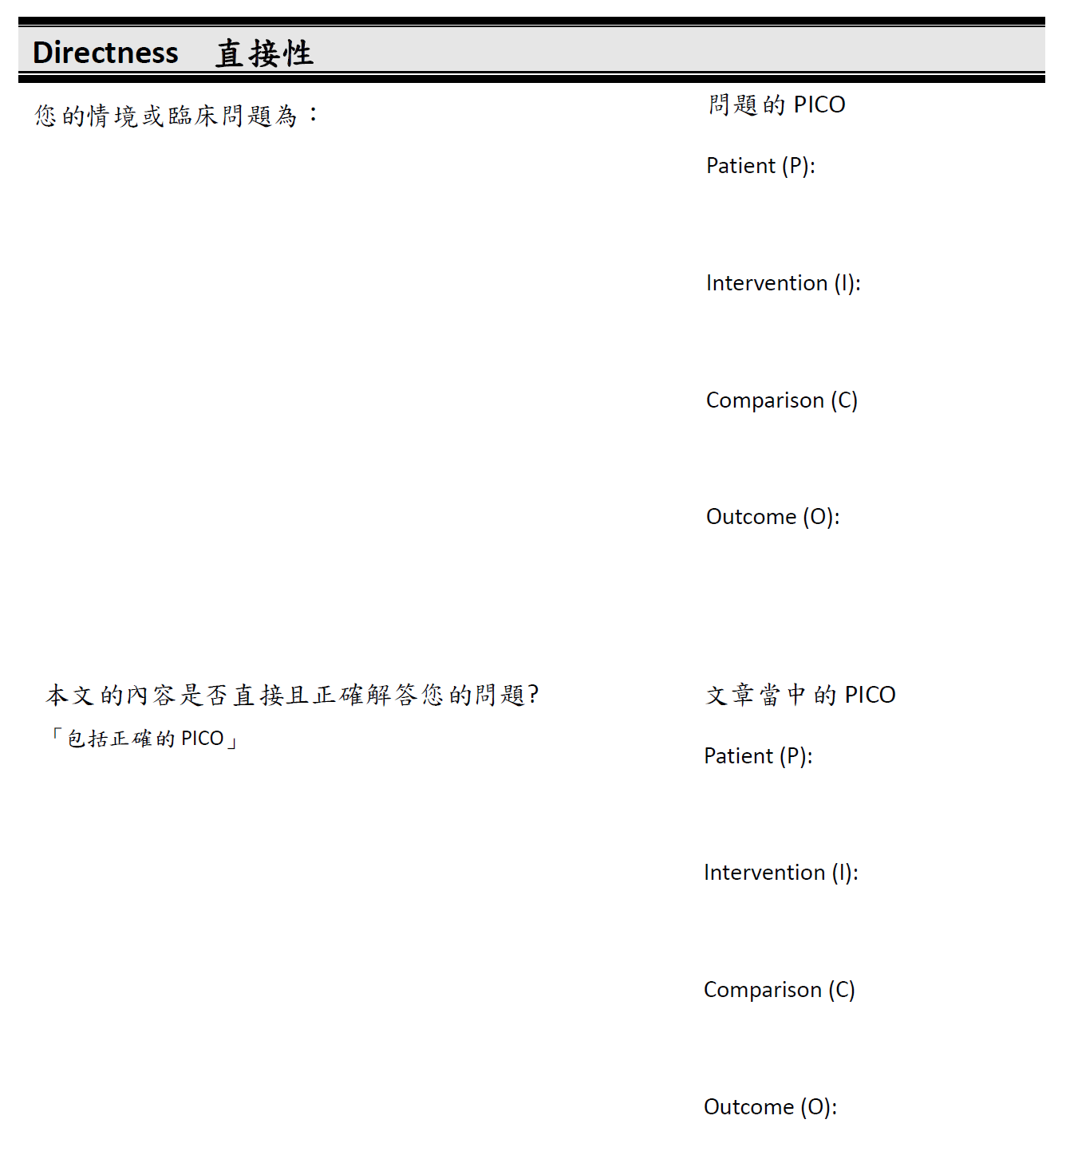
與PICO一致

Slide 10
嚴格的文獻評讀
清楚地描述挑選文獻的理由
正確使用文獻評讀指南工具
正確且嚴謹的評讀「效度」與「效益」
  「效度」：族群代表性合適；結果可靠、精確
  「效益」：結果的重要性及其統計與臨床意義
正確地評定證據等級

Slide 11
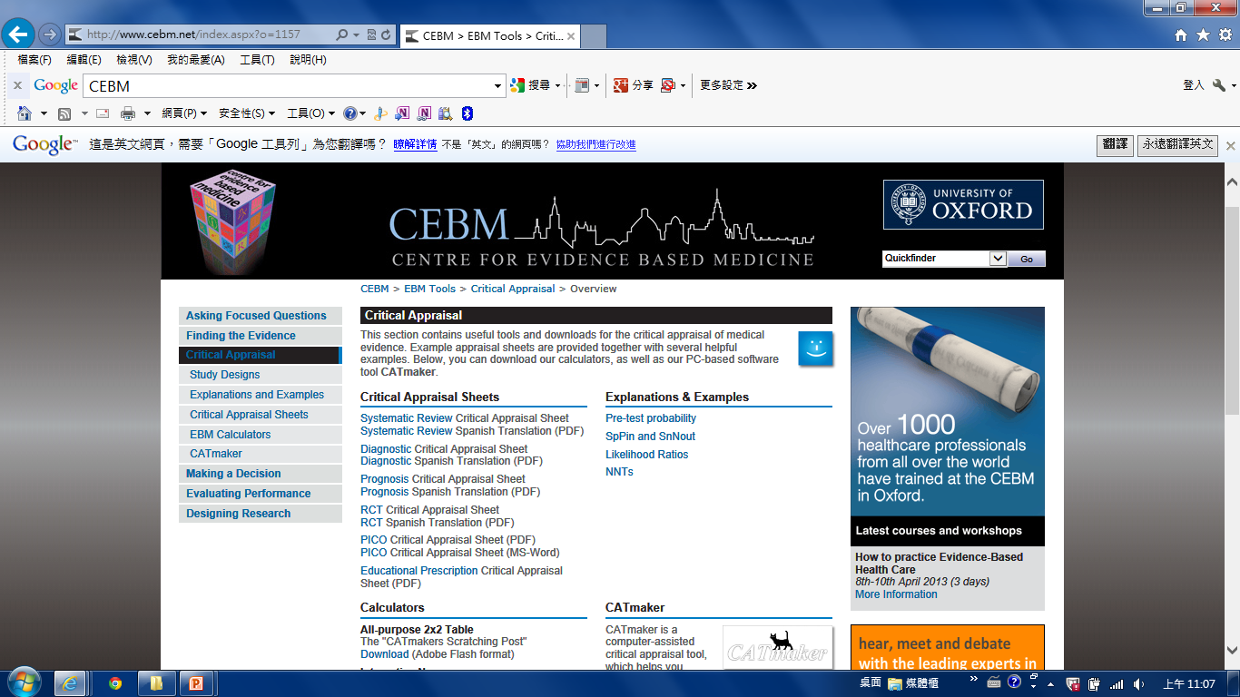
評讀工具
http://www.cebm.net/
不同研究設計有不同的評讀工具，應正確使用

Slide 12
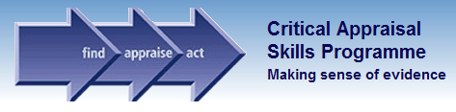
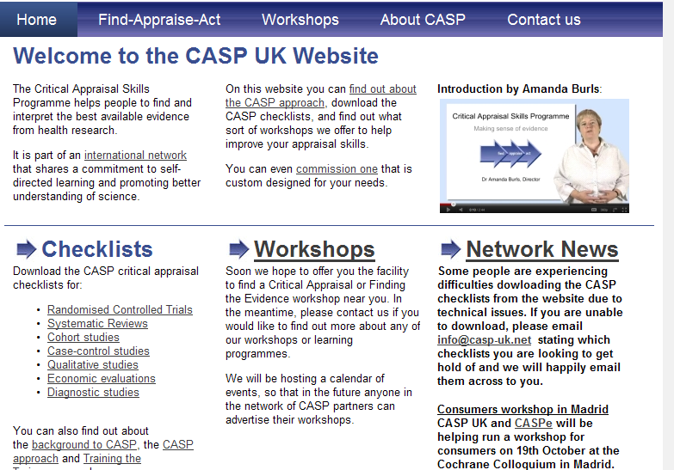
評讀工具
三箭頭標記
搜尋研究證據、評讀研究證據、依研究證據行醫
http://www.casp-uk.net/

Slide 13
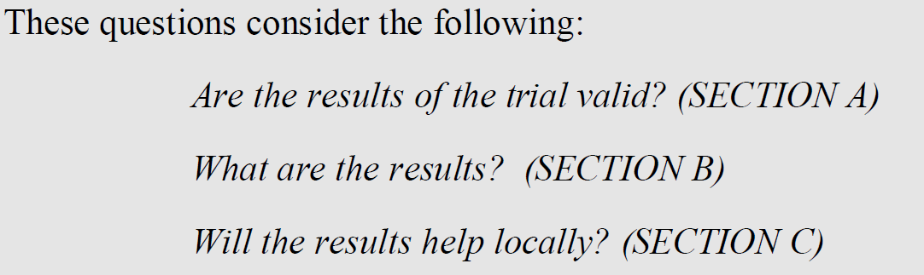
CRITICAL APPRAISAL SKILLS PROGRAMME
Making sense of evidence about clinical effectiveness
11 questions to help you make sense of a trial
©Critical Appraisal Skills Programme (CASP)
RCT checklist_14.10.10

Slide 14

文獻評讀(毒)技巧- VIP三部曲
效度 Validity
  研究方法的探討
  我們能相信這篇文獻嗎？
重要性 Importance/Impact
  研究結果的分析
  我們相信它，但這個結論重要嗎？
臨床適用性 Practice/Applicability
  如何在臨床運用
  如果我們相信它，這個結論可以應用在我們的病患嗎？

Slide 15
A/ Are the results of the trial valid? Screening Questions 1-3
1. Did the trial address a clearly focused issue?
  - the population studied
  - the intervention given
  - the comparator given
  - the outcomes considered

Slide 16

A/ Are the results of the trial valid? Screening Questions 1-3
2. Was the assignment of patients to treatments randomized?
    無法預期會被分派到哪一組是隨機分派的精神，而不是分出來的比例。

Slide 17
A/ Are the results of the trial valid? Screening Questions 1-3
3. Were all of the patients who entered the trial properly accounted for at its conclusion
  - was follow up complete?
  - were patients analysed in the groups to which they were randomised?

Slide 18

A/ Are the results of the trial valid? Detailed Questions 4-6
4. Were patients, health workers and study personnel‘blind’to treatment?
  - were the patients
  - were the health workers
  - were the study personnel

Slide 19

盲法 Blinding
單盲：受試者不知道分組情形
雙盲：受試者及研究者不知道分組情形
三盲：受試者、研究者及結果評值者
採取盲法方式可以保證兩組之間有相同的照顧，相同的追蹤，減少測量的偏誤(measurement bias)

Slide 20
A/ Are the results of the trial valid? Detailed Questions 4-6
5. Were the groups similar at the start of the trial?
  In terms of other factors that might effect the outcome such as age, sex, social class

Slide 21

A/ Are the results of the trial valid? Detailed Questions 4-6
6. Aside from the experimental intervention, were the groups treated equally?

Slide 22
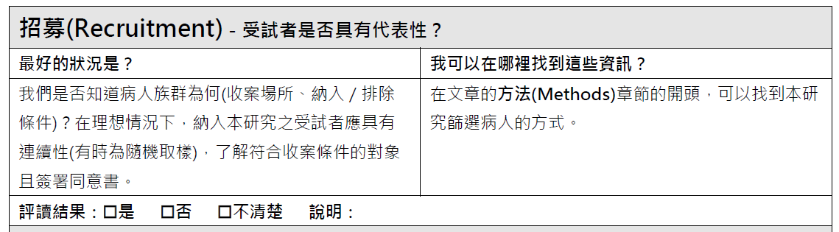
效度 Validity
RAMMbo
Recruitment 受試者招募
  研究樣本是否具有代表性(representative)？

Slide 23
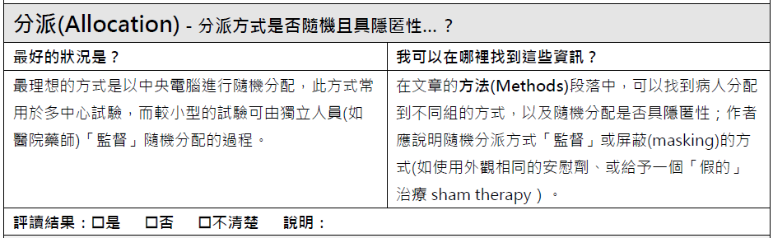
效度 Validity
Allocation 試驗分組
  病人的治療是否隨機分派 random？
  隨機分配過程是否隱匿 concealment？
  兩組在治療開始時的基礎值 baseline 是否相似？

Slide 24
分組隱匿 Allocation concealment
維持盲性 Blinding
我們最常遇到的問題是分派隱匿與維持盲性分不清楚，區分方法
  分派隱匿保護的是隨機分派前的分派順序 (allocation sequence)。容易達到。
  維持盲性保護的是隨機分派後的分派順序，目的是降低偵測誤差(detection bias)。不容易達到。

Slide 25
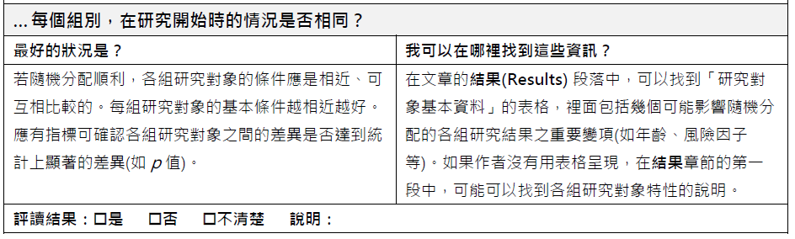

Slide 26
效度 Validity
Maintenance 維持
  對照組與實驗組是否被同等對待？
  是否所有的病人都被放到原先分派的組別中做分析？
  治療意向分析(intention-to-treat analysis, ITT)
  是否追蹤夠久和完整？

Slide 27
病患有接受完整追蹤嗎？而且分析時有按照病患原來安排的治療方式來分析嗎？
即使整個RCT都按照protocol來執行，雖然可能避免了selection bias、performance bias以及detection bias，然而在data分析時還是會遇到有些lost to follow up的病患或是病患因為藥物副作用而退出研究，此時所產生的bias稱為病患損耗性偏差(attrition bias)。
在分析data時為了減少attrition bias所用的分析方法稱為意圖治療分析法(intention-to-treat, ITT analysis)。
當lost to follow-up 的病患比例太高，或是病患未接受原先安排的治療方式時，所分析的資料結果其可信度就會大打折扣。

Slide 28
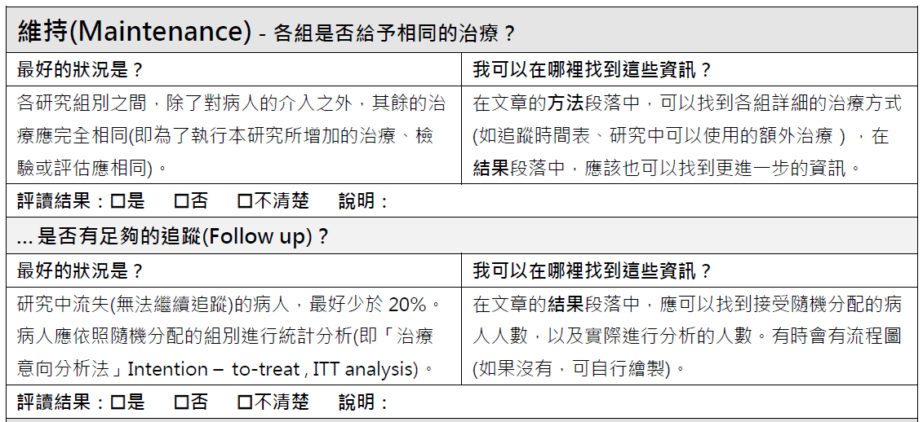

Slide 29
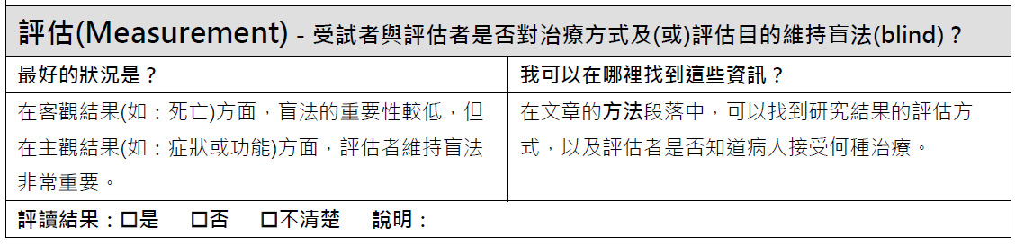
效度 Validity
Measurements 結果測量
  病患、醫護人員、研究員是否對治療不知情(blinded) ？
  測量是否客觀(objective)及標準化？

Slide 30
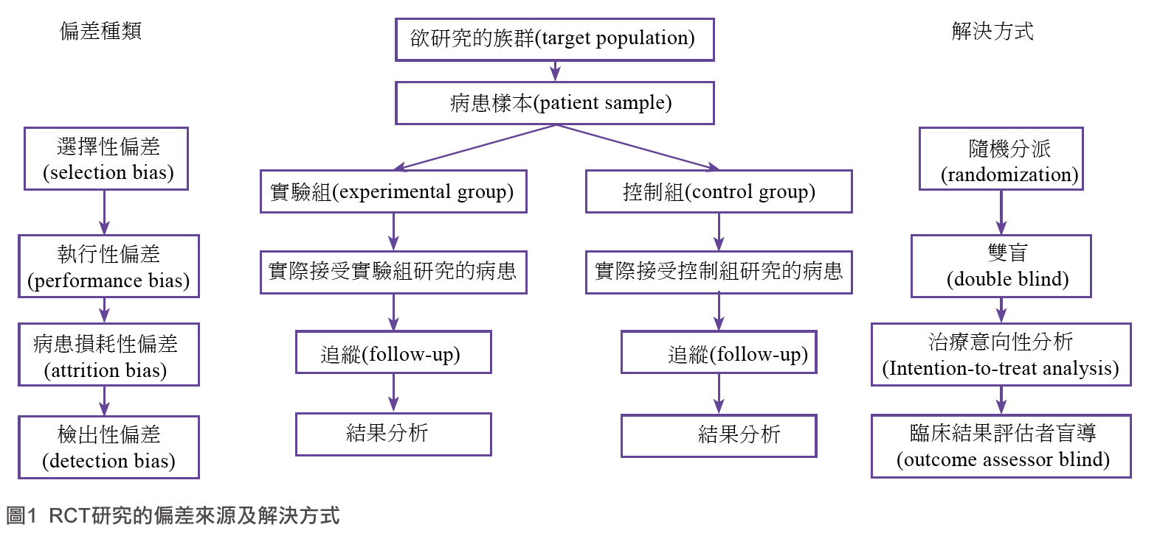

Slide 31
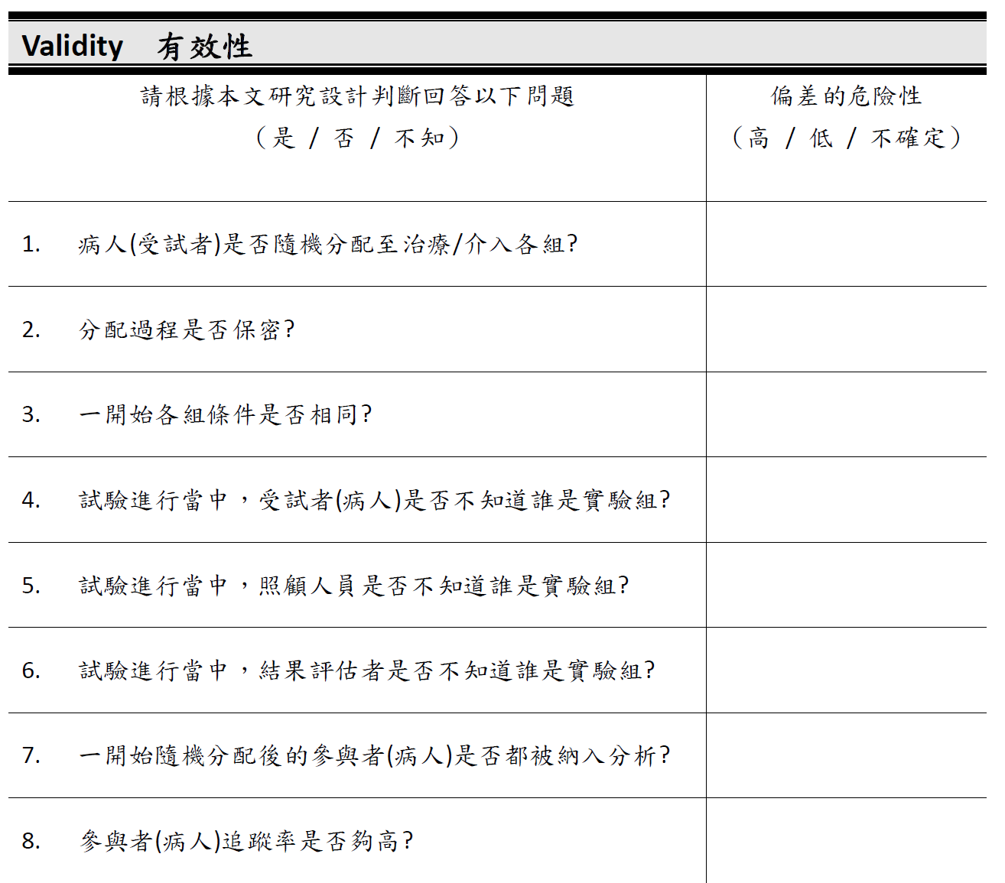

Slide 32

B/ What are the results?
7. How large was the treatment effect?
  What outcomes are measured?
不是回答
Yes Can't tell No

Slide 33
B/ What are the results?
8. How precise was the estimate of the treatment effect?
  What are its confidence limits?
不是回答
Yes Can't tell No

Slide 34
重要性 Importance/Impact
我們相信它，但結果是否重要？
在這個審核的標準中，我們審核這個研究的結果是什麼？結果被估計的方式？
在閱讀RCT文章時除了p值之外，還必須看effect size和95%信賴區間。
  絕對風險降低度 (absolute risk reduction, ARR)
  相對風險降低度 (relative risk reduction, RRR)
  益一需治數 (number needed to treat, NNT)
  絕對風險增加度 (absolute risk reduction, ARI)
  相對風險增加度 (relative risk reduction, RRI)
  害一需治數 (Number needed to harm, NNH)

Slide 35
Effect size的計算
二分法的outcome我們常用 odds ratio, relative risk，或risk difference ［absolute risk reduction (ARR)］來表示治療效果
  例如：是否會中風？是否會住院？是否會產生血栓？
存活分析的研究我們則用hazard ratio或是median survival time difference來表示
連續性數值的outcome我們則常用mean值差別來表示治療效果。

Slide 36

治療效果有多大 Size of the effect
某藥物試驗研究追蹤二年，控制組死亡率15%，實驗組死亡率10%
控制組的事件發生率 CER = 15%
實驗組的事件發生率 EER = 10%
相對風險 RR = EER / CER = RR= 0.10/0.15 = 0.6 (實驗組事件的發生是控制組的0.67倍)
絕對風險降低度 ARR = |EER-CER| = 5% (絕對治療效果減少5%的死亡率)
相對風險降低度 RRR= |EER-CER|/CER = 5%/15% = 33% (相對於發生在控制組，治療組減少33%的死亡率)
益一需治數 NNT =1/ARR = 1/0.05 = 20

Slide 37
益一需治數 NNT
當有了一個可信的結果，接下來要評估這個結果的臨床意義。科學上的文章常以RRR (Relative Risk Reduction)來表示療效，但是臨床上以NNT來表達更為直接。
定義：絕對風險降低度的倒數 NNT=1/ARR。
NNT表示我們需要去治療多少的病人和治療多久，才能避免一個壞結果的發生， NNT的大小能決定一些臨床的意義。
我們需要治療20個人2年，才可以預防1個死亡。
ARR 越大，NNT 越小
NNT 越小越好

Slide 38
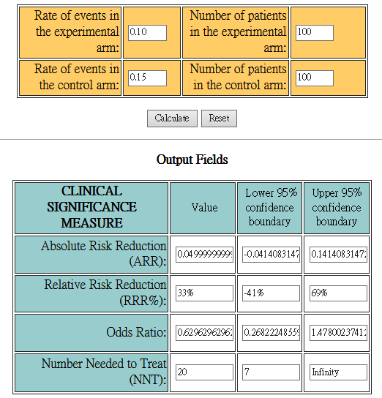

UBC Clinical Significance Calculator

Slide 39

害一需治數 NNH
除了考慮治療的好處外，也要考慮治療帶來的壞處。
定義：絕對風險增加度的倒數 NNH = 1/ARI
當病患接受了實驗組的治療後，可能會有病人產生副作用，亦即對多少病人數目進行實驗組療法，與對照組做比較後，會有多一個病人產生不良副作用。
NNH 越大越好

Slide 40
治療效果的預估有多精確
我們從RCT的研究中所得到的effect size只是一個點估計值(point estimate)。因此RCT研究中會計算所謂的信賴區間(5% confidence interval, 95% CI)。
95% CI所代表的意義是研究中真正的effect size值有95%的機會將落在此區間內。
CI的寬度代表該研究的精確度，如果CI越窄，代表我們越有信心評估治療的療效。

Slide 41
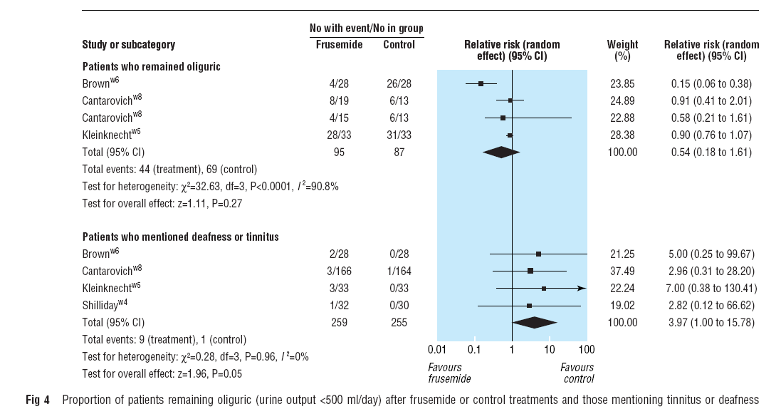
每一橫線代表一個試驗結果的可信區間(confidence interval，CI)，可信區間是真值可能存在的範圍，反映結果的準確性，橫線越長，說明樣本量越小，結果欠準確可靠；橫線越短，說明樣本量越大，準確性越高，結果越可信。

Slide 42
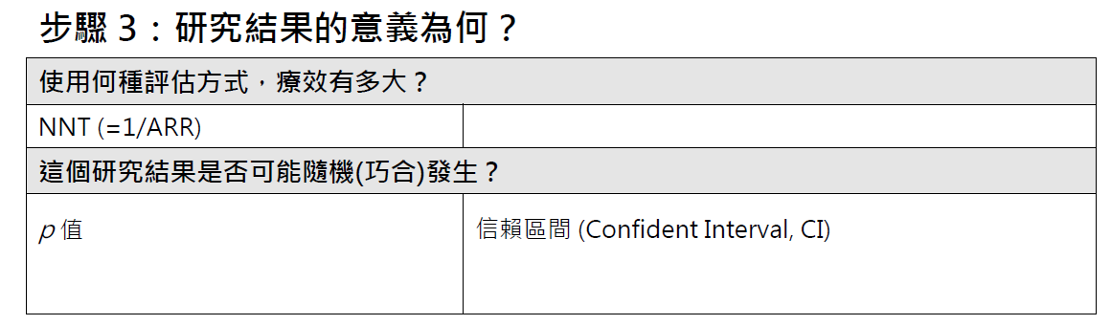

Slide 43
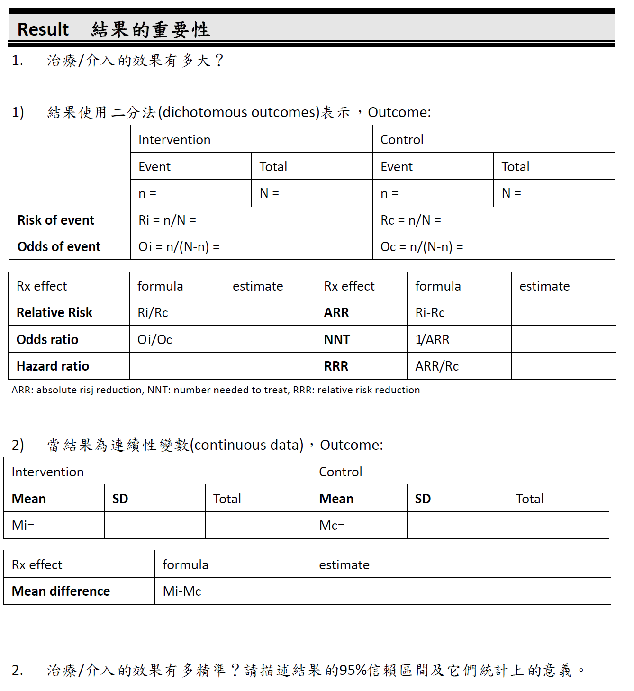
要明確/正確以數據呈現效益

Slide 44
C/ Will the results help locally?
9. Can the results be applied to the local population?
  Do you think that the patients covered by the trial are similar enough to your population?

Slide 45

C/ Will the results help locally?
10. Were all clinically important outcomes considered?
  If not, does this affect the decision?
只能回答
Yes No

Slide 46
C/ Will the results help locally?
11. Are the benefits worth the harms and costs?
  This is unlikely to be addressed by the trial. But what do you think?
只能回答
Yes No

Slide 47
臨床適用性 Practice/Applicability
如果我們相信這個研究，它的結果是否可以應用在我們的病患身上？
有很多研究是設定在特定的病患身上，但是在臨床上常會遇到病患有更多的狀況或是患有嚴重的內科疾病，論文的研究結果能不能適用在你的病患身上，是需要你自己來判斷。
其中要考量的是病患的差異、可運用的資源以及病患的偏好。
  考量病患生物因素(biologic issues)
  考量社會經濟因素(social and economic Issues)
  考量流行病學因素(epidemiological issues)

Slide 48

病患的生物因素 Biologic issues
If the treatment can work (有效)？
  同樣的治療應用在不同的病患族群是否有不同的反應？
  我們的病人與研究中的病人是否非常不同，以致於無法應用這個研究結果？
    如果研究僅招募小於65歲的病患，但是萬一你的病患是80歲呢？

Slide 49
社會經濟因素 Social and Economic issues
If the treatment will work (可行)？
  這個治療適用於我們的診療環境嗎？
  病患的配合度如何？
  醫療提供者(醫事人員、醫療機構層級、保險制度)的配合度與能力如何？

Slide 50
流行病學因素 Epidemiologic issues
How efficient the treatment will be(療效)？
  我們的病人是否有其他共病狀況，可能改變治療的結果？影響有多大？
  病人可能從治療中得到什麼好處或壞處？
    此篇研究的adverse effects是否也會發生在我的病患身上(人種有差別時副作用會有差別嗎？)
  經由治療而減少的不良後果是否比不治療有明顯的差別？

Slide 51
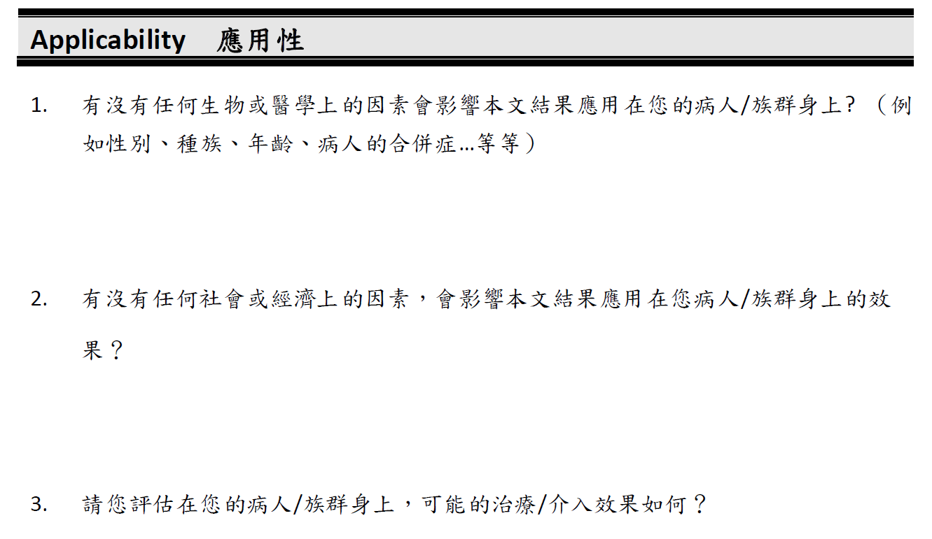

Slide 52
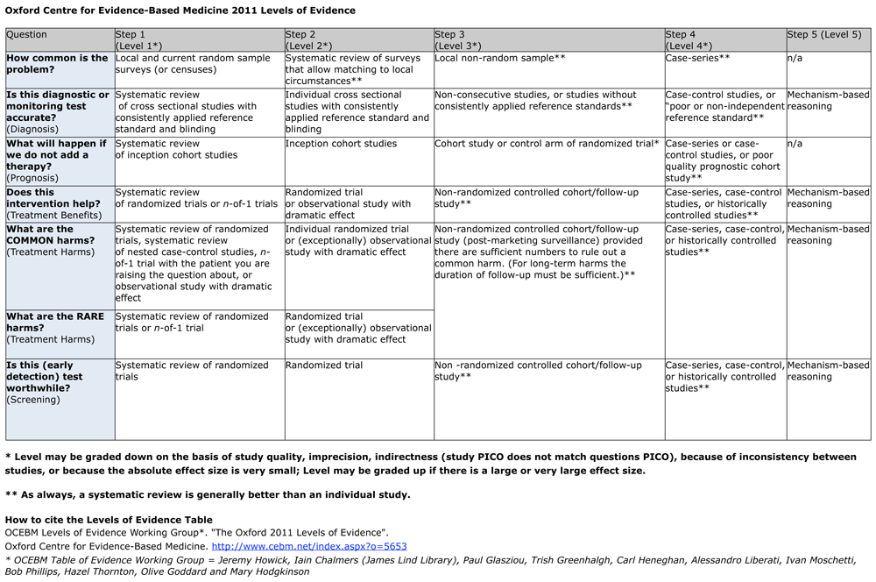
正確評定證據等級
Oxford Centre for Evidence-Based Medicine 2011 Levels of Evidence

Slide 53
Oxford Centre for Evidence-based Medicine - Levels of Evidence (March 2009)
Grade of Recommendation | Level of Evidence | Therapy/Prevention, Aetiology/Harm
A | 1a | SR (with homogeneity*) of RCT
 | 1b | Individual RCT (with narrow Confidence Interval)
 | 1c | All or none
B | 2a | SR (with homogeneity*) of cohort study
 | 2b | Individual cohort study (include low quality RCT; e.g., <80% follow-up)
 | 2c | “Outcomes” Research
 | 3a | SR (with homogeneity*) of case-control studies
 | 3b | Individual Case-Control Study
C | 4 | Case-series (and poor quality cohort and case-control studies)
D | 5 | Expert opinion without explicit critical appraisal, or based on physiology bench research or “first principles”

Slide 54

結 語
建立正確研讀RCT的觀念，將所閱讀到的RCT結果作正確的臨床價值性判斷，才不會產生醫療行為的偏差。

Slide 55



感謝聆聽 敬請指正

